Slide 1
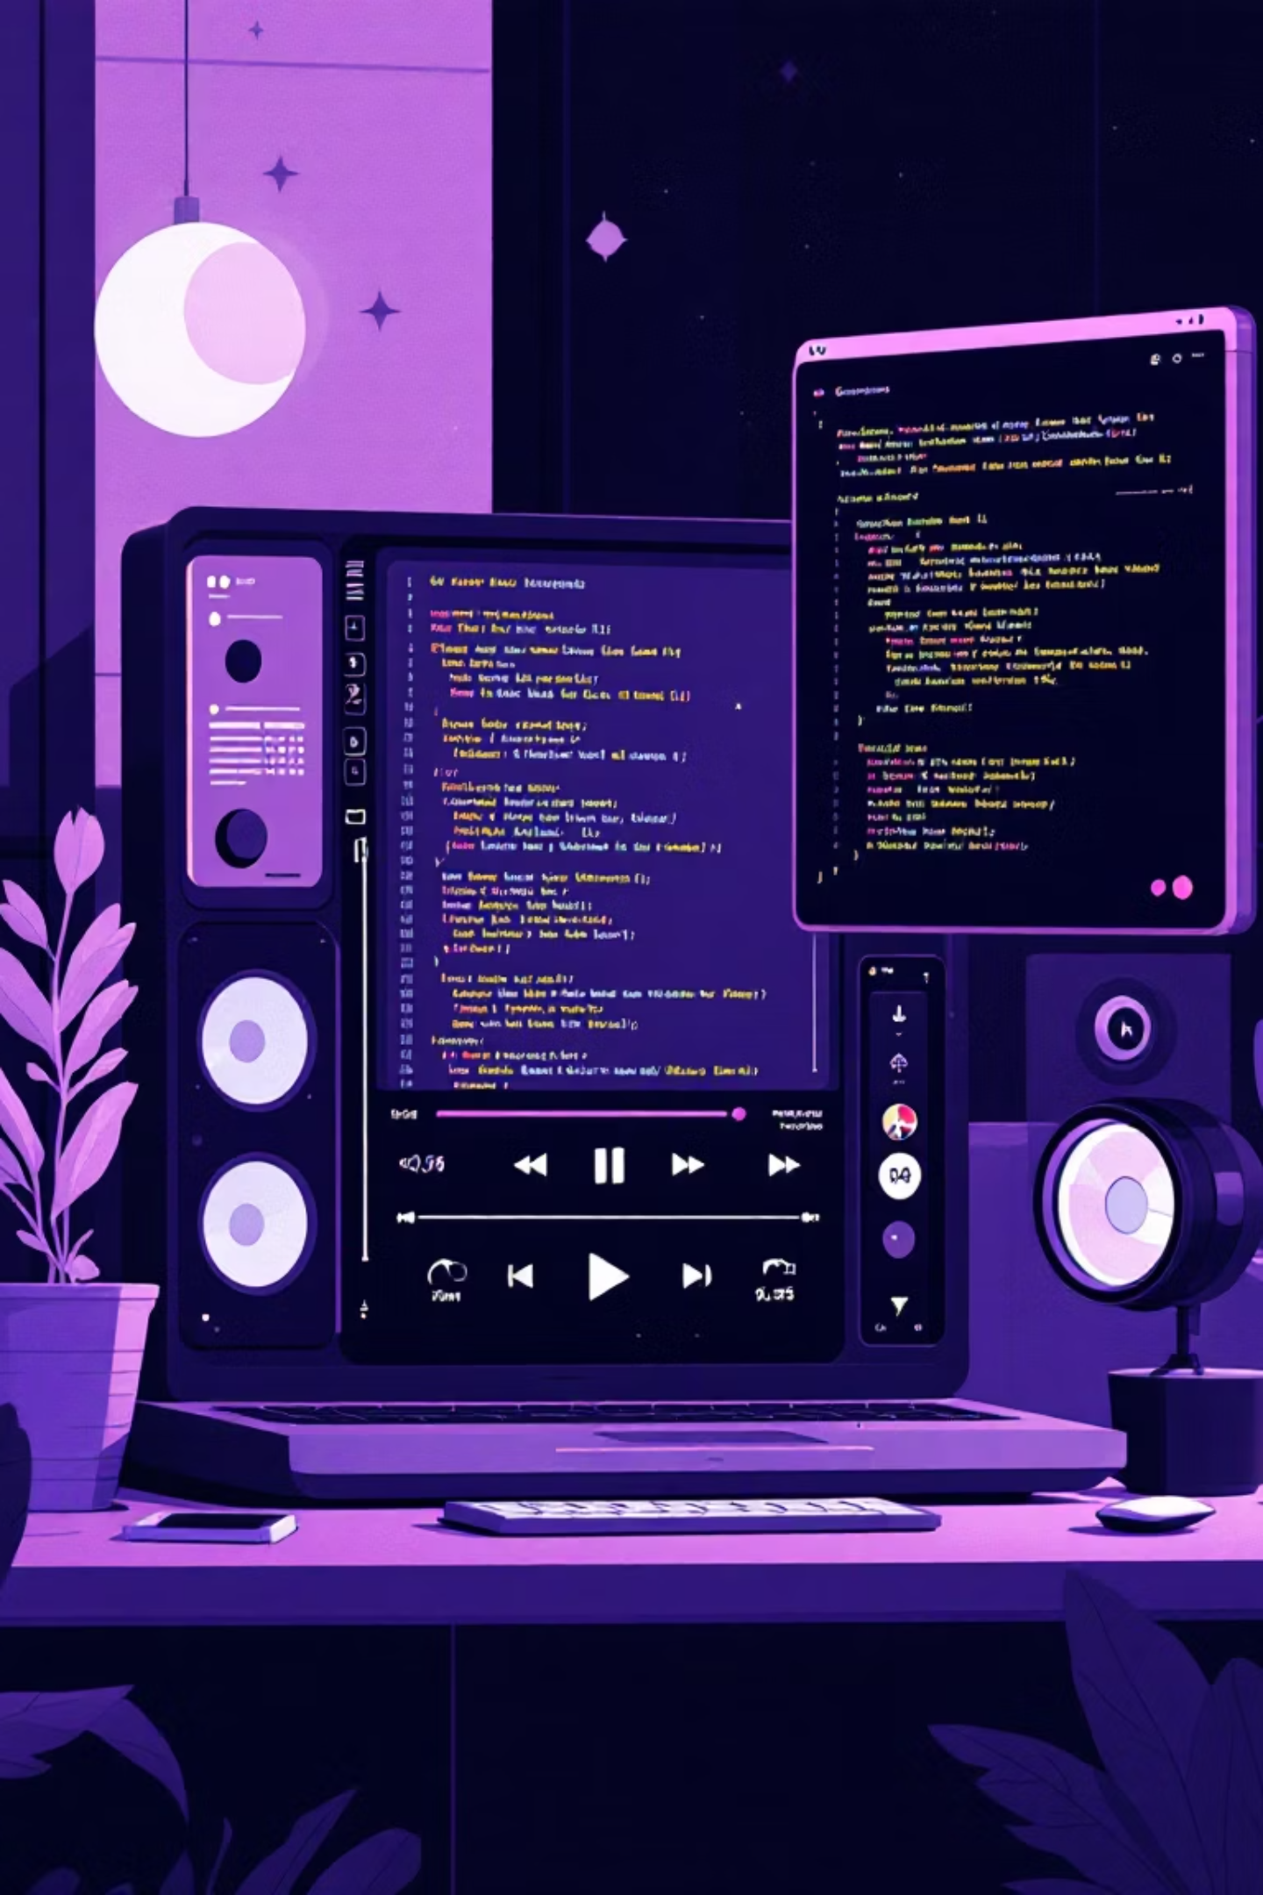
Gestão e Qualidade de Software: Refatorando um Music Player
Este trabalho documenta o processo de análise crítica, refatoração arquitetural e implementação de testes unitários em um projeto de Music Player em Python. Nosso foco foi elevar a qualidade do código e a manutenibilidade do sistema, aplicando princípios de Clean Code e isolamento de dependência.

Slide 2

Equipe
Este projeto foi desenvolvido por uma equipe dedicada de estudantes, combinando esforços e conhecimentos para alcançar um resultado de alta qualidade:
Angelo Rodrigues 824139676
Barbara Tracanella 824124152
Erick Domingues Soares 82414486
Eduardo Baptistella Gonçalves 824147595
Gabriel Prieto Lima 824142064
Wellington de Oliveira Sousa 825240209
Nosso objetivo comum foi transformar um código funcional, mas com falhas, em um sistema robusto e de fácil manutenção.
A colaboração foi fundamental, e cada membro contribuiu significativamente para a análise, refatoração e teste do Music Player. Você pode conferir o repositório original do projeto no GitHub: GitHub Project

Slide 3
Desafios do Código Original: Débito Técnico Elevado
A versão inicial do Music Player, embora funcional, apresentava sérias deficiências que comprometiam sua sustentabilidade a longo prazo. Analisamos o código e identificamos problemas críticos que geraram um alto débito técnico.
Fragilidade Arquitetural
Baixa Transparência
A classe principal violava o Princípio da Responsabilidade Única (SRP), resultando em alto acoplamento entre a Interface de Usuário (UI) e dependências de hardware. Isso impossibilitava testes unitários isolados, evidenciando um design incorreto.
O código era desprovido de comentários estratégicos e docstrings, o que aumentava o custo cognitivo para qualquer desenvolvedor que precisasse entender sua lógica. A falta de um README.md completo dificultava a colaboração e a adoção do projeto.
Essas falhas tornavam o software inviável para manutenção e evolução, exigindo uma reforma emergencial.

Slide 4
Nossa Estratégia de Refatoração: Rumo à Qualidade
Para reverter o cenário de débito técnico, aplicamos princípios de Clean Code e Engenharia de Software. Nossa estratégia focou em:
01
02
Isolamento de Dependência (DIP)
Modularidade e SRP
Utilizamos mocking e patching para substituir dependências gráficas e de hardware. Isso permitiu a criação de instâncias da UI em ambientes de teste controlados e viabilizou a testabilidade.
Dividimos o sistema em módulos autônomos, como src/song_controller.py (lógica de negócios e áudio) e src/ui.py (apresentação e orquestração). Essa separação garante baixo acoplamento e facilita a manutenção.
03
04
Adição de Documentação
Implementação de Testes Unitários
Incluímos docstrings completas para classes e métodos, além de comentários estratégicos. Isso tornou o código autoexplicativo, elevando a legibilidade e reduzindo o custo cognitivo para novos desenvolvedores.
Criamos uma suíte robusta de testes unitários para a lógica de negócios e a interface de usuário, comprovando a testabilidade do código refatorado e garantindo a validação contínua.
Essa abordagem estratégica permitiu resgatar o software e garantir sua longevidade.

Slide 5


A Importância do Clean Code na Manutenção de Software
A refatoração do Music Player demonstrou o valor inestimável do Clean Code para a manutenibilidade de software. Um código limpo não é apenas esteticamente agradável; é uma fundação para a sustentabilidade e evolução de qualquer projeto.
Redução de Débito Técnico: Evita custos futuros e retrabalho.
Facilidade de Manutenção: Permite correções e atualizações rápidas.
Colaboração Aprimorada: Facilita o entendimento entre equipes.
Testabilidade Inerente: Torna o software mais robusto e confiável.
Investir em Clean Code desde o início, ou aplicá-lo através de refatorações, é crucial para a qualidade e o sucesso a longo prazo de qualquer sistema de software.

